Slide 1
"Семья ‒ главная ценность в моей жизни"
Подготовила учитель русского языка и литературы
Ерохина Лариса Евгеньевна

Slide 4
Р Цель: Расширить знания о семье как социальной единице. Заставить учащихся задуматься о семейных ценностях, настоящих и мнимых. Воспитывать уважение, любовь к своим близким

Slide 5
"Семья ‒ главная ценность в моей жизни"
Рано или поздно, в зрелом возрасте и не очень, с одобрения родителей или без него, люди создают семью. Какой она будет: счастливой или не очень, шумной или нет, богатой или бедной, участливой или безучастной,– покажет время

Slide 6
Словарь:
Семейные пары,
бракосочетание,
развод,
жених, невеста,
муж, жена, дети.
Семейное воспитание;
Продолжение рода;

Slide 7
Словарь:
любовь, забота, уважение, взаимопонимание, взаимопомощь, единое целое, мир, покой, тепло, очаг, своя история, дом, род, династия,
Отношения в семье;

Slide 9
Отношения в семье
Создать семью нелегко, а сохранить – еще труднее. Конфликты неизбежны. Как их нужно разрешать? Назовите основные трудности, с которыми сталкивается человек, играющий ту или иную роль в семье?

Slide 11
Законы семьи:
Уважение к каждому члену семьи ;
Помощь друг другу, взаимопонимание;
Любовь;

Slide 12
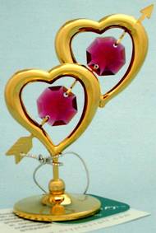

Slide 13
Семья
Семья – это самое главное в жизни человека.
Семья – это дом, крепость, тыл.
Семья – это союз единомышленников и близких людей.
Семья – это моя гордость.

Slide 14
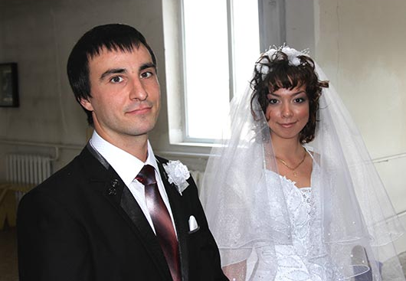

Slide 15
Заповеди семьи:
Храни честь семьи
Дари близким радость
Будь внимательным и чутким к своим близким
«Понимание – начало согласия»

Slide 16
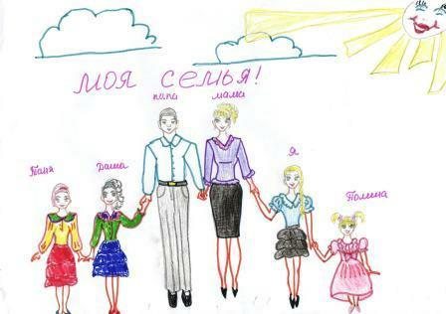

Slide 17
Какой должна быть семья?
Семья должна быть такой , чтобы человек был в ней счастлив.

Slide 18
Основное предназначение семьи?
рождение и воспитание детей традиционно считается основным предназначением семьи

Slide 20
, Семья возникла еще во времена неолита. Конечно, она была мало похожа на современную, но человечество к этому времени уже осело на одном месте, и у него появился дом. Каждая цивилизация вносила свои коррективы в понятие «семья». В Древней Греции и Древнем Риме семья была моногамна. Государство регулировало семейные отношения (бракосочетание, развод, рождение детей). Кстати многие семейные ритуалы, известные нам сегодня, берут начало в древности.

Slide 22
Каждому человеку важно иметь семью, свой дом. Семья – это крепость, спасение от трудностей, защита от жестокого мира. Крепкая семья дарит тепло, уют, спокойствие. Ведь дома нас окружают родные люди, которые нас любят, понимают, всегда пытаются помочь. Счастлив тот, кто родился и вырос в дружной семье.

Slide 24
Кроме семьи есть и другие ценности, которые заполняют нашу жизнь: работа, друзья, увлечения, политика. Но мне кажется, ничто не может заменить семьи. Время, проведённое в кругу близких людей, неоценимо.

